Slide 1

중간과제물 제출

Slide 2
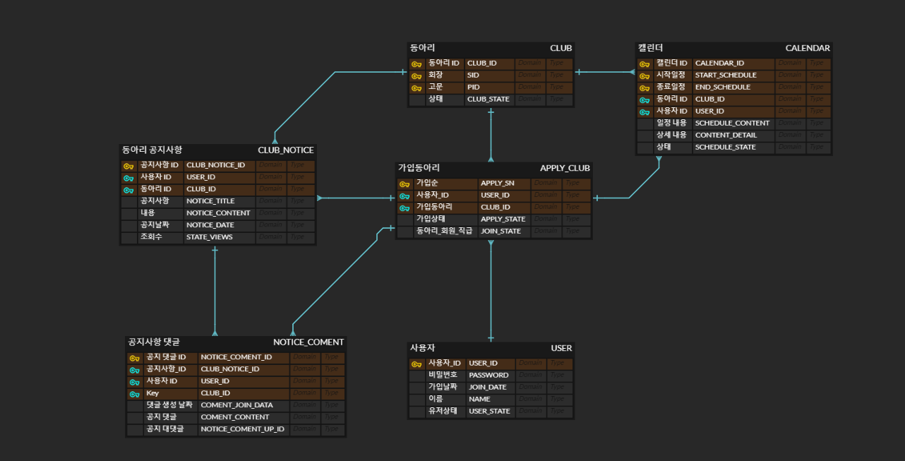
DB 설계 현황

Slide 3
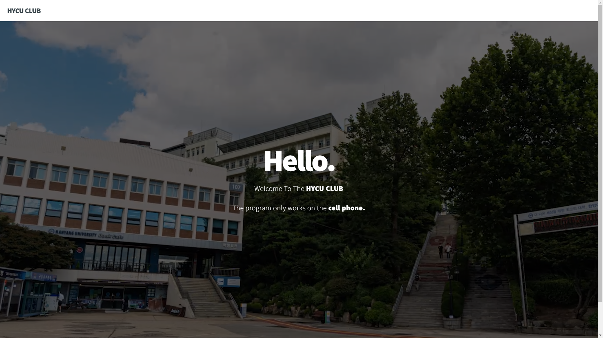
PC 화면 설계 - 1920px;
PC에서는 해당 프로젝트를 생각하지 않으려고 함.

Slide 4
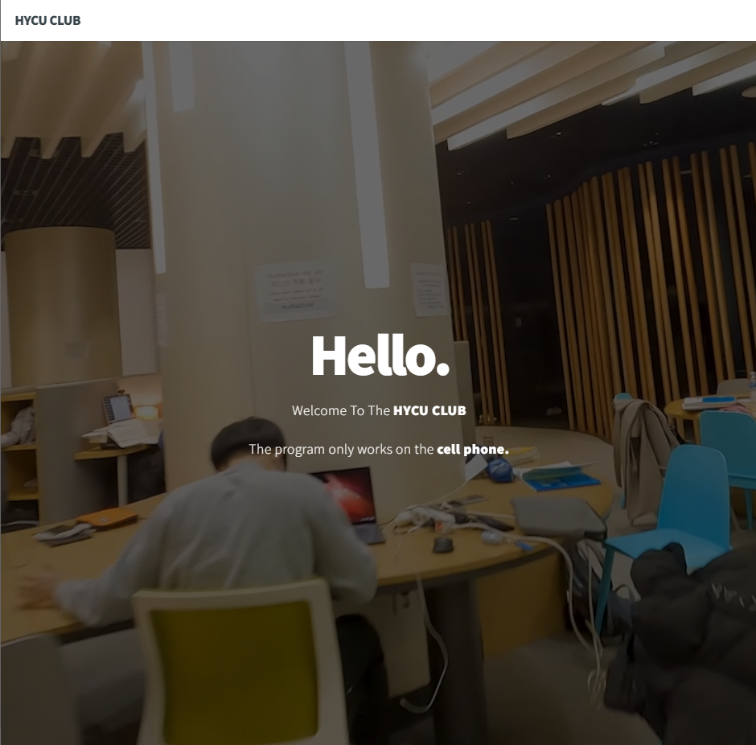
PC 화면 설계 - 960px;

Slide 5
PC 화면 설계 - 1920px;
PC에서는 해당 프로젝트를 생각하지 않으려고 함.

Slide 6
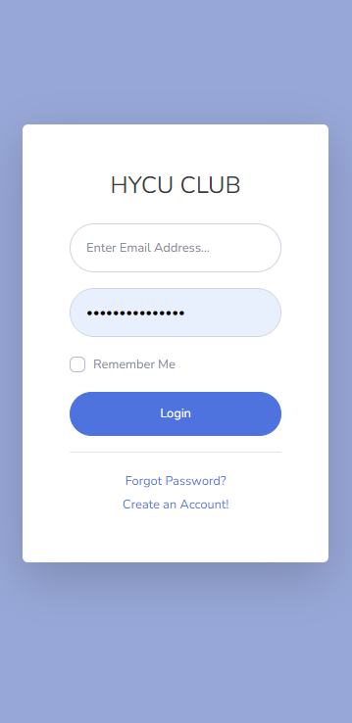
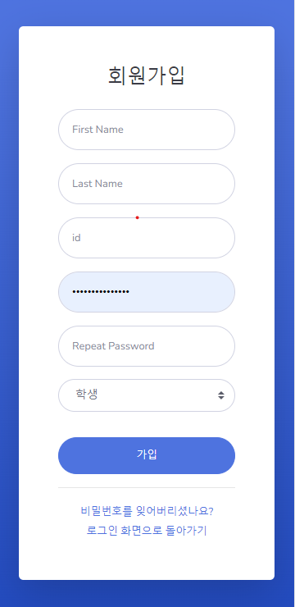
모바일 화면 설계 (진행중)

Slide 7
프로젝트의 목적
1. Node.js의 호출 방식과 시스템의 구조를 이해하는데 집중.
비동기 통신을 통해 데이터를 주고받는 걸 위주로 코드를 설계
2. 기본적인 동아리시스템의 Base를 만드는게 목적.
기본 CRUD를 통해서 확실한
3. js 보다는 서버위주로 이해 후 Node.js를 사용하는 회사 취업 도모.
4. 부족한 DB 지식을 이번 설계를 통해 기회를 만들어봄.
유튜브 : https://youtu.be/5NYBw9Pq7_c
개선할 점.
1. 기능 개발 기간 조정
2. 동적 구조에 대해 좀 더 이해가 필요할것.
3. express 서버에 대한 이해도가 높았으면 완성도와 기간이 단축됐을것
4. Node.js 서버의 가벼움 >> 기본 자바로 이뤄진 스프링 서버보다 가벼우나 쉽게 무너짐(서버가 자주 끊김)
이에 대한 개선점을 스스로 생각해볼것.
5. Node.js 경험이 전무해서, 좀 더 공부를 해봐야할것같음.

